Slide 1
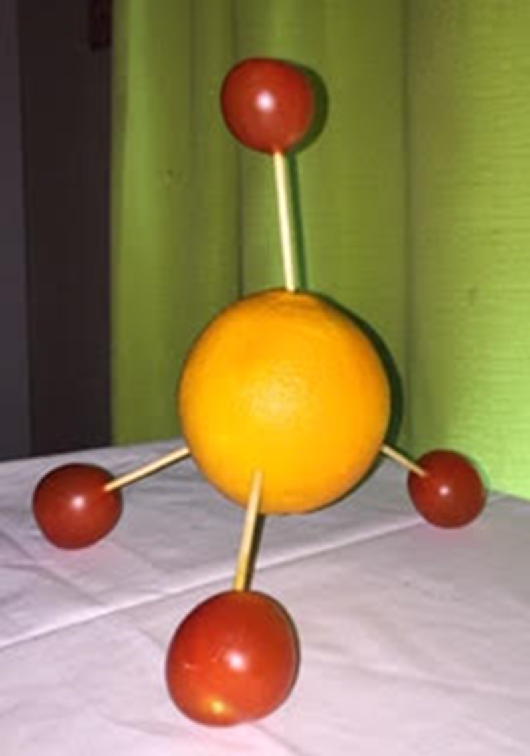
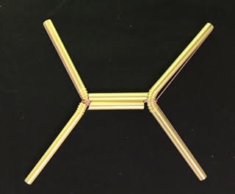

Los profesores de Química del hemos preparado esta cápsula para ustedes

Slide 2

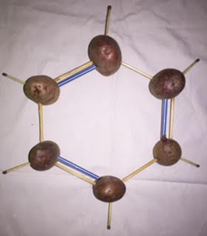
Hoy conoceremos los cicloalcanos, los cicloalquenos, el benceno y, también conoceremos la forma en que se nombran estos compuestos.

Slide 3
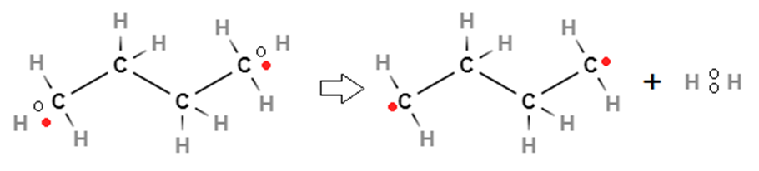

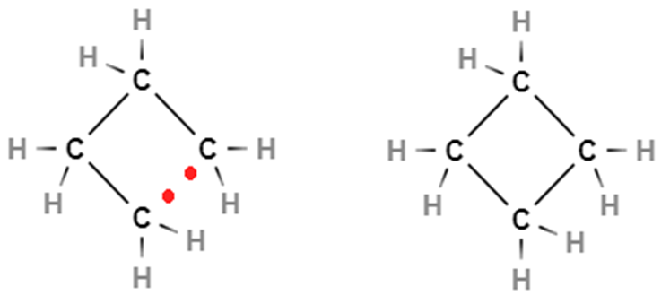
Un alcano como el butano, puede romper dos de sus enlaces Carbono-Hidrógeno. Los octetos de estos átomos de carbonos quedan incompletos por lo tanto
unen sus electrones al igual que una ronda, formando el ciclobutano que es un cicloalcano
ciclobutano

Slide 4
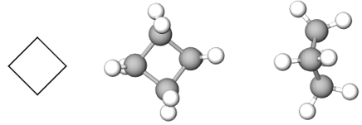
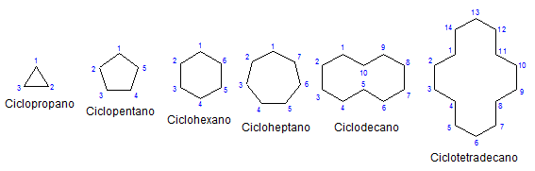
Al representar esqueléticamente un cicloalcano, cada vértice representa un grupo metileno -CH₂-
Para nombrar a los cicloalcanos, se usa el prefijo ciclo- seguido del nombre principal, determinado por el número de carbonos, presentes en la estructura.
Ciclobutano vista vista
frontal lateral

Slide 5
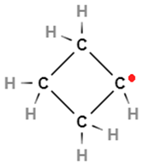
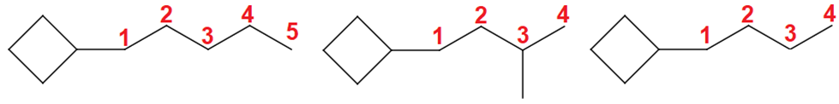
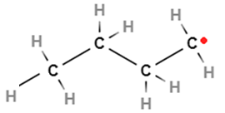
Cuando un cicloalcano, como el ciclobutano, rompe uno de sus enlaces C-H forma el radical ciclobutil, que rápidamente completa su octeto, uniéndose a otro radical, en este caso el butil formando el compuesto ciclobutilbutano.
+
ciclobutilbutano
butil
ciclobutil

Slide 6
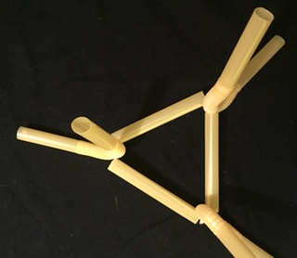
Para nombrar Hidrocarburos Mixtos…
Se prioriza la cadena con mayor cantidad de átomos de C.
Si ambas cadenas presentan igual número de carbonos, se prioriza aquella mas sustituida.
Si ambas cadenas presentan igual extensión e igual cantidad de sustituyentes, se prioriza la cadena lineal por sobre la cíclica.
ciclobutilpentano 1-ciclobutil-3-metilbutano ciclobutilbutano

Slide 7
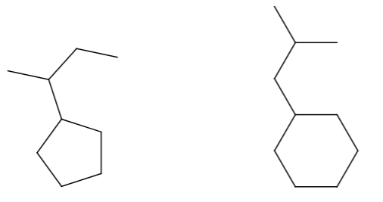
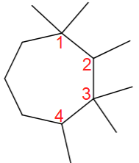
Al nombrar cicloalcanos con 1 sustituyente, NO se debe indicar el posicionador, ya que siempre es 1.
s-butilciclopentano ibutilciclohexano
Cuando hay 2 o mas sustituyentes, TODOS se deben posicionar, numerando en sentido horario  o antihorario , priorizando el conjunto de posicionadores mas bajo posible:
1 + 1 + 2 + 3 + 3 + 4 = 14 CORRECTO
1 + 2 + 2 + 3 + 4 + 4 = 16 INCORRECTO
1,1,2,3,3,4-hexametilcicloheptano

Slide 8
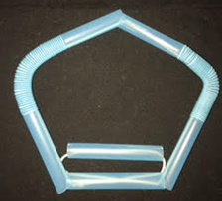
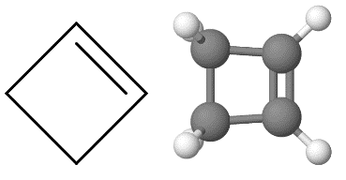
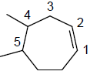
Cuando un hidrocarburo de cadena cerrada, presenta un doble enlace, se llama cicloalqueno o cicloalcenos.
Para nombrarlos, se emplea el prefijo ciclo- más el nombre del alceno del que derivan.
ciclobuteno
Si solo hay una insaturación, NO se indica el posicionador.
Se debe asignar las posiciones 1 y 2 a los carbonos participantes en la insaturación
 4,5-dimetilciclohepteno 
 5,6-dimetilciclohepteno 

Slide 9
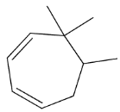
Para nombrar CICLOALCENOS considera que…
Si hay más de una insaturación, TODAS se deben indicar, priorizando el conjunto de posicionadores mas bajo.
Si además, presenta sustituyentes, éstos también deben presentar el conjunto de posicionadores mas bajo posible.
Recuerda siempre que, la numeración puede ser horaria  o antihoraria 
 5,5,6-trimetilciclohepta-1,3-dieno 
 6,7,7-trimetilciclohepta-1,3-dieno 

Slide 10
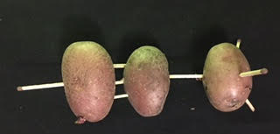
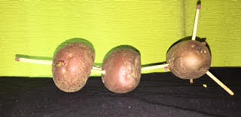

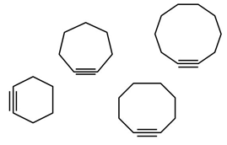
Un cicloalquino como el ciclopropino difícil de encontrar por la geometría lineal en torno a los carbonos que participan en el triple enlace –C≡C-
Aun así, pueden recibir un nombre, formado por el prefijo ciclo- más el nombre del alcino correspondiente
¿Cuál es el nombre para estos compuestos?
Ciclohexino, cicloheptino, ciclooctino, ciclodecino

Slide 11
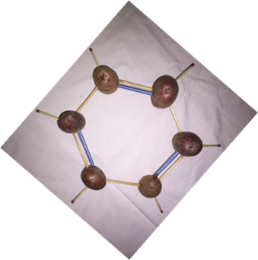
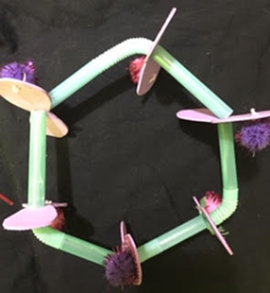
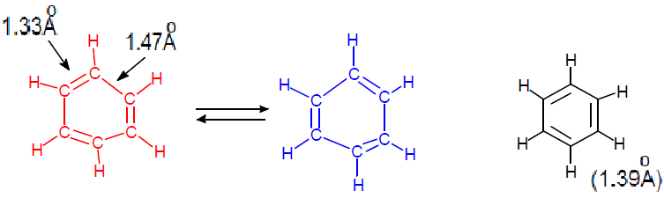
Los Hidrocarburos Aromáticos son
una familia de compuestos que presentan uno o más bencenos en su estructura
El benceno es un hidrocarburo cíclico de 6 átomos de C que presenta 3 dobles enlaces alternados cuya resonancia da al benceno una gran estabilidad.

Slide 12
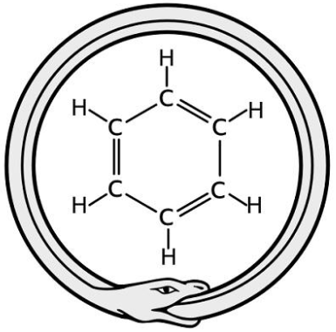
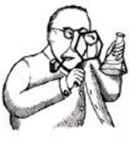
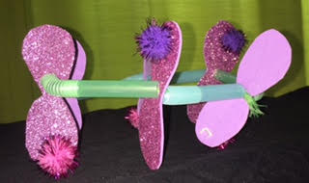
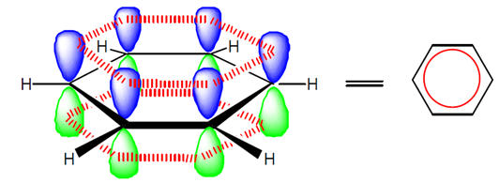
La estabilidad del benceno se debe a…
que los electrones π, de los dobles enlaces no están fijos entre los dos carbonos, si no que se mueven deslocalizadamente.
Por este motivo que los electrones de los dobles enlaces se representan con una circunferencia al interior de la estructura cíclica

Slide 13
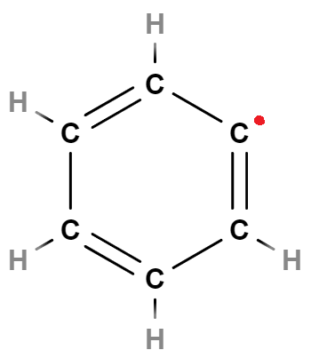

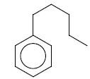
Cuando el benceno, pierde un átomo de hidrógeno, el radical formado se llama fenil- o fenilo
Cuando el Benceno tiene 1 sustituyente
Se nombra el sustituyente seguido de la palabra -benceno.
No se necesita posicionador!
Pentilbenceno isopropilbenceno

Slide 14
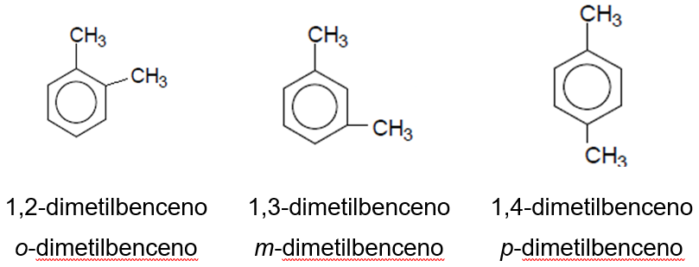
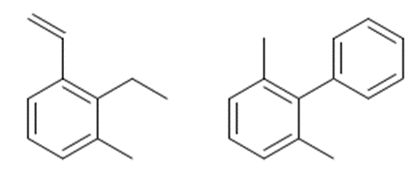
Cuando el benceno tiene dos sustituyentes…
se puede reemplazar los números con los prefijos orto (o-), meta (-m), para (-p), seguido de los nombres de los sustituyentes, seguido de benceno
En los bencenos trisustituidos se numeran los carbonos de forma que tenga las posiciones más bajas posibles, siempre considerando el orden alfabético
1-etenil-2-etil-3-metilbenceno 2-fenil-1,3-dimetilbenceno

Slide 15

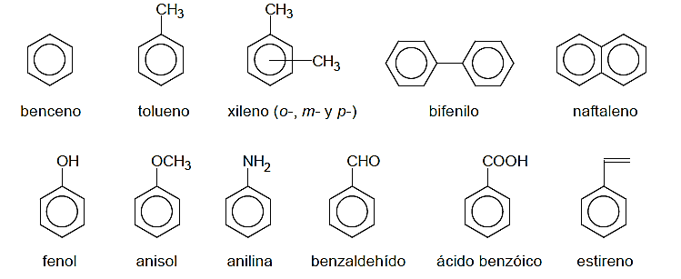


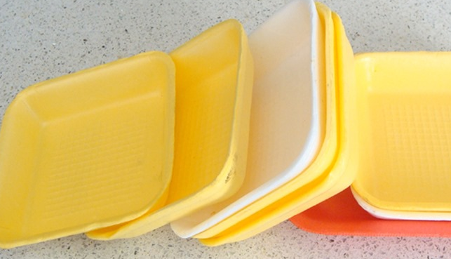
Algunos Derivados del Benceno que mantienen su nombre tradicional son

Slide 16
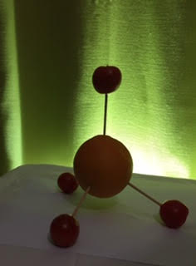
Hoy revisamos los aspectos generales de los hidrocarburos, tanto de los Alifáticos de cadena cerrada, los ciclos, así como del benceno y sus derivados, también aprendimos las reglas que nos permiten nombrar a estos compuestos
Agradecimientos a Javiera de la Peña)

